Slide 1

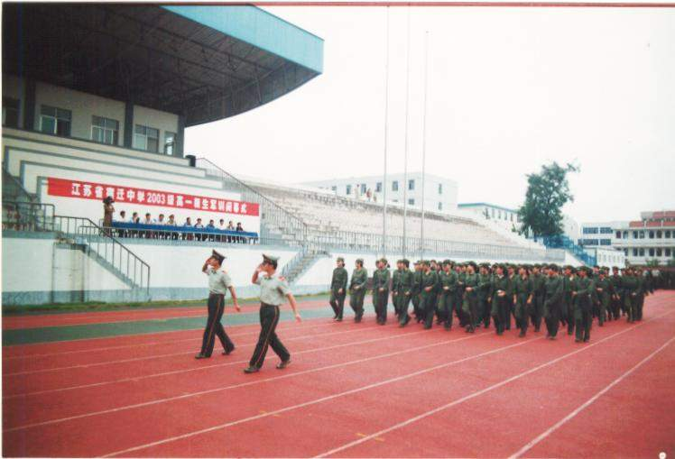
检 阅

Slide 2
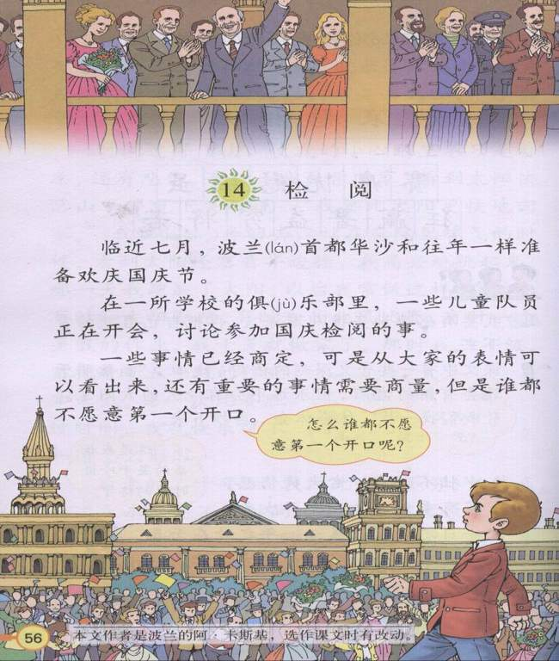
这是发生在波兰首都华沙
欢庆国庆节的隆重场面，一
队少年儿童正经过主席台前。

Slide 3
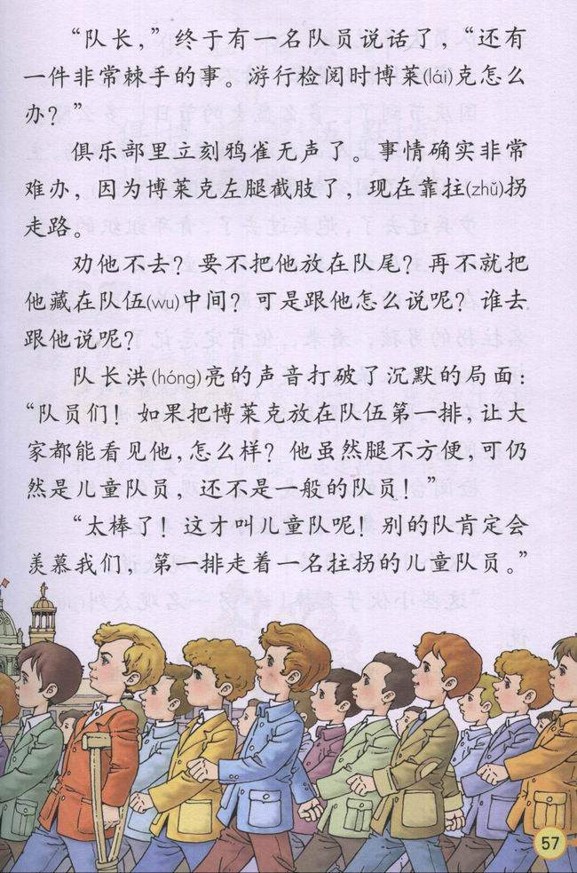
仔细观察画面,你发现了什么?

Slide 4

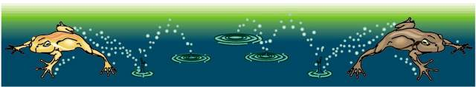
我会认
俱 拄 伍 洪 纠 博
鸦 截 默 局 棒 席
羡 慕 禁 众

Slide 5


我会读
波兰 博士 俱乐部 鸦雀无声
检阅 队伍 主席台 情不自禁
沉默 棘手 博莱克 人山人海
局面 真棒 检阅台 彩旗飘扬
羡慕 截肢 拄拐 成千上万
观众 纠正 洪亮 商定

Slide 6

自主读书
读第2—6自然段。
讨论：“这件事”指什么事?
为什么说是一件很重要、很棘手、谁都不愿第一个开口说的事?

Slide 7
填空
俱乐部里讨论博莱克参加检阅这一问题时，一共有 种意见，分别是
；
；
；
。
你赞成 ，因为 。
4
劝他不去
把他放在队尾
把他藏在队伍中间
把他放在队伍第一排

Slide 8
3、当检阅轮到儿童队员时，观众的表情是 。从
可以看出观众对他们称赞不己。
惊讶
“这个小伙子真棒！”
长时间的掌声淹没了观众的议论声
“这些小伙子真棒！”

Slide 9


想一想
“这个小伙子真棒!”一名观众说。
“这些小伙子真棒!”另一名观众说。
讨论：观众为什么这样说?

Slide 10
四、“这个小伙子真棒！”中的“这个小伙子”指的是 。“ 这些小伙子真棒！”中的“这些小伙子”又指的是 。这两句话中哪些称赞是相同的： ，但前一个指 ，从哪里知道？而后一个指 ， 从哪儿知道？
博莱克
儿童队员
“真棒”
博莱克自信、自强
儿童队员善待别人

Slide 11
拓展讨论
5、观众看到这一队伍后会议论些什么呢？

Slide 12

任选一个内容，写写你想说的话。
(1)博莱克回到家里，他激动的心情无法平静下来。他在日记中这样写道：……(请替他把日记写下来)。
(2)看着队伍中的博莱克，我想对他说：……

